Slide 1

Conférence RFSA
Retour d’expérience de la pandémie COVID 19 pour le réseau des Laboratoires Départementaux – Le regard de l’ADILVA
Dr Vét. Aurèle VALOGNES, présidente ADILVA et directrice du LDA53
Conférence RFSA – Retex ADILVA – 10 mars 2021

Slide 2
Sommaire
Les principales étapes ayant mené à la mobilisation des LDA en RT PCR SARS-CoV2
Les enquêtes hebdomadaires: un indicateur mis en place en urgence… et toujours d’actualité!
Les difficultés rencontrées
Et maintenant?
Conférence RFSA – Retex ADILVA – 10 mars 2021

Slide 3
1 - Les principales étapes ayant amené à la mobilisation des LDA en RT PCR SARS-CoV2
Jeudi 12 mars 2020 → Confinement niveau 2
Mardi 17 mars 2020 → Confinement niveau 3
DGAL : le partenaire historique, présent à la 1ère heure. Des contacts journaliers, constructifs qui aboutissent, le 23 mars à une liste des analyses prioritaires
ADF : Le relai attentif et à l’écoute
Les partenaires historiques: CGAEER, SIMV, GDS France, SNGTV, académie vétérinaire…: présents !
Mise en place des enquêtes ADILVA dès la semaine 12 (1ers résultats transmis aux partenaires le 20 mars)
30 mars 2020, le communiqué Adilva
Conférence RFSA – Retex ADILVA – 10 mars 2021

Slide 4

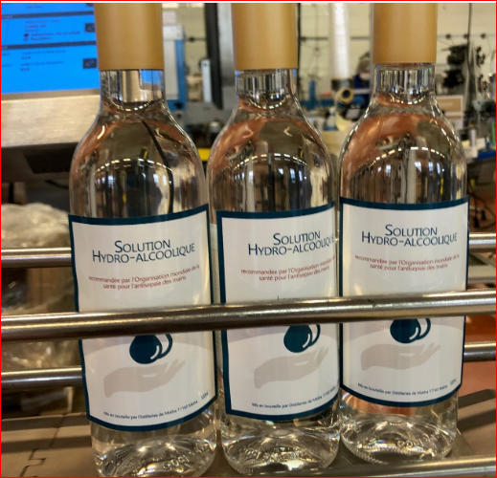
Conférence RFSA – Retex ADILVA – 10 mars 2021

Slide 5
1 - Les principales étapes ayant amené à la mobilisation des LDA en RT PCR SARS-CoV2
Unanimité des académies vétérinaire , de médecine et de pharmacie, pour soutenir ce réseau des LDA dans la lutte contre la Covid19
MESRI: le partenaire discret, mais facilitateur +++ et relai entre les ministères
Le 5 avril 2020: parution du Décret décrivant les mesures de l’Etat d’urgence sanitaire et son arrêté faisant apparaître la possible réquisition par AP du Préfet
……..
27 avril 2020: Courrier du Ministre Olivier VERAN à l’ADILVA et au SIMV
Conférence RFSA – Retex ADILVA – 10 mars 2021

Slide 6

2 -Les enquêtes hebdomadaires: un indicateur mis en place en urgence… et toujours d’actualité!
Conférence RFSA – Retex ADILVA – 10 mars 2021

Slide 7
Moins de 10% des capacités mobilisées
Conférence RFSA – Retex ADILVA – 10 mars 2021

Slide 8
Conférence RFSA – Retex ADILVA – 10 mars 2021

Slide 9
Conférence RFSA – Retex ADILVA – 10 mars 2021

Slide 10
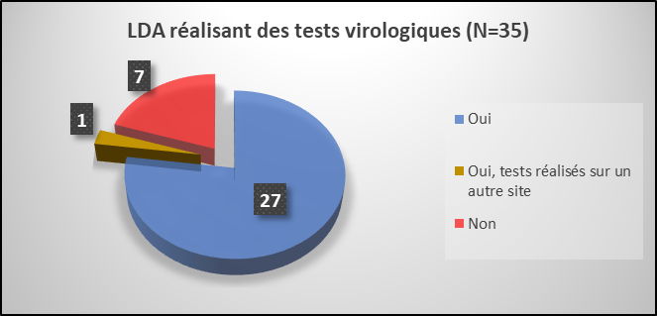
Sur les 75 sites des LDA, les enquêtes ont collecté les informations nécessaires périodiquement
En janvier 2021, 28 LDA ont déclaré « toujours réaliser » des tests RT PCR
Variants: 21 LDA font du criblage
Conférence RFSA – Retex ADILVA – 10 mars 2021

Slide 11
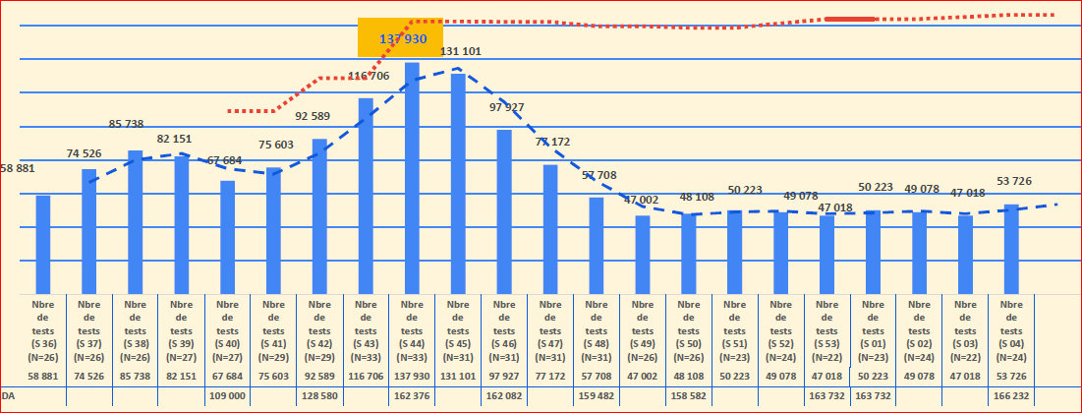
Evolution du nombre de RT PCR SARS-CoV2 réalisés en LDA entre le 31 août 2020 et le 31 janvier 2021
Max hebdo
Estimation de 1 600 000 tests faits en LDA.
Conférence RFSA – Retex ADILVA – 10 mars 2021

Slide 12
4- Les difficultés rencontrées
Mise en place en urgence du plan de continuité d’activité, en obtenant le statut de maintenance obligatoire, grâce au concours ++++ de la DGAL
Isolement ++, avec la fermeture des partenaires, des laboratoires de référence, puis une vague médiatique qui nous a submergé
Manque de directives claires (le courrier du Ministre VERAN n’est arrivé que le 27 avril, le Préfet n’était pas seul décideur sur son territoire, les ARS étaient « en retard »)
Blocages des réactifs vétérinaires pour la RT PCR SARS-CoV2
Pénurie des consommables (écouvillons, pointes à filtres, microplaques, fatigue des équipes), EPI… Une histoire qui dure !!!!
Conférence RFSA – Retex ADILVA – 10 mars 2021

Slide 13
5- Et maintenant?
  Une des qualités innées des LDA: leur proximité terrain et leur logistique
  La réactivité en temps de crise (IAHP, salmonelles, Lubrizol, etc…)
  Les collaborations LABM / LDA seront-elles pérennes?
  Surveillance de l’environnement (eaux usées, air, surfaces) : un rôle historique des LDA
Conférence RFSA – Retex ADILVA – 10 mars 2021

Slide 14
5- Et maintenant?
Le concept One Health devrait être plus qu’une simple idée……
La chaine de commandement en temps de crise gagnerait à être plus directe et plus proche des territoires
Une meilleure communication entre les instances est la clé de la réussite
Le maillage des LDA est utile (IA, PPA, FCO, tuberculose, etc…) mais si fragile….
Conférence RFSA – Retex ADILVA – 10 mars 2021

Slide 15
Merci pour votre attention
Vos questions sont les bienvenues !
Conférence RFSA – Retex ADILVA – 10 mars 2021

